Slide 1
Художня спадщина України
Мистецтво Київської Русі
Ребуси, кросворд, QR -закодовани об’єкти

Slide 2

Розгадайте ребуси, поясніть значення слів

Slide 3


Slide 4


Slide 10
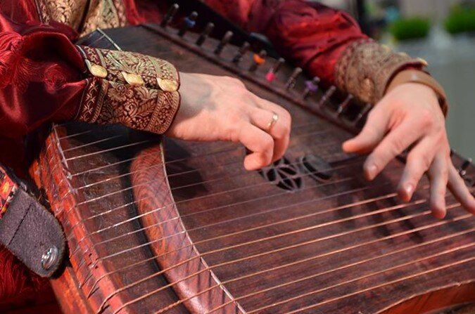
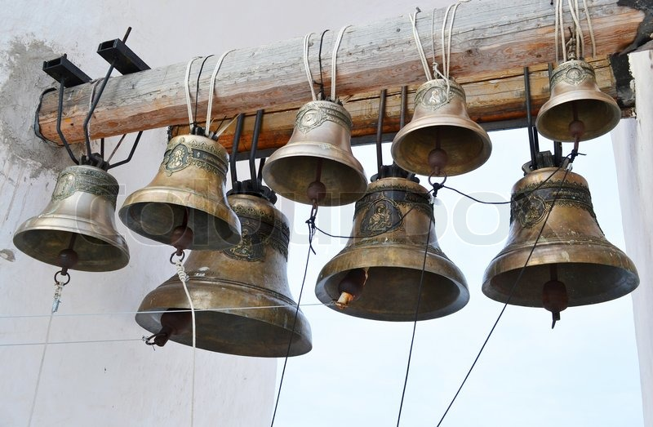
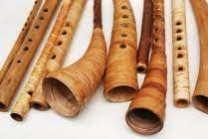
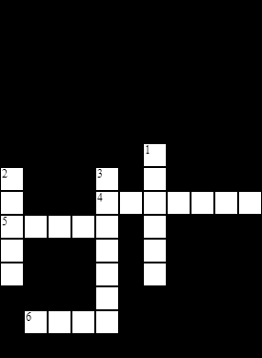
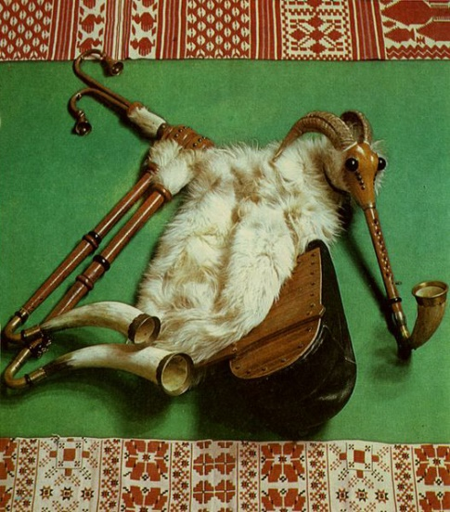
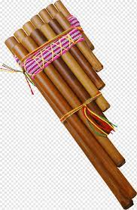
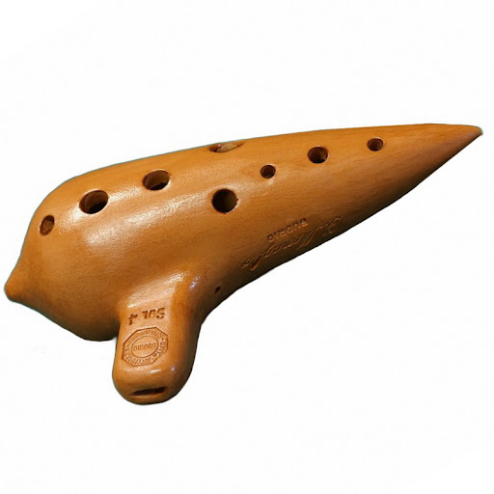
5
2
1
6
4
3
3
Розгадайте кросворд, вписуючи у клітинки з відповідними номерами назви музичних інструментів

Slide 11
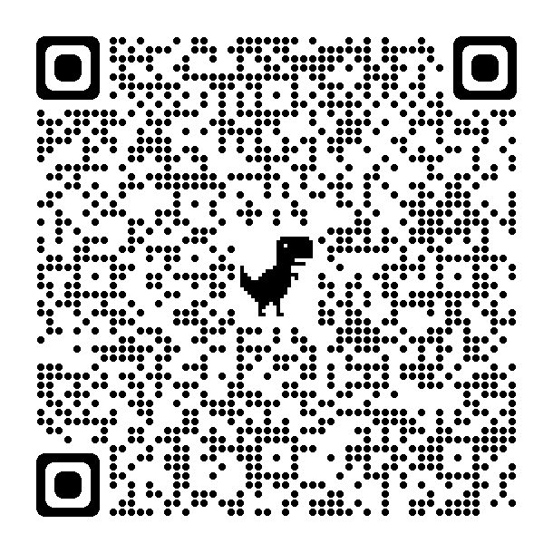
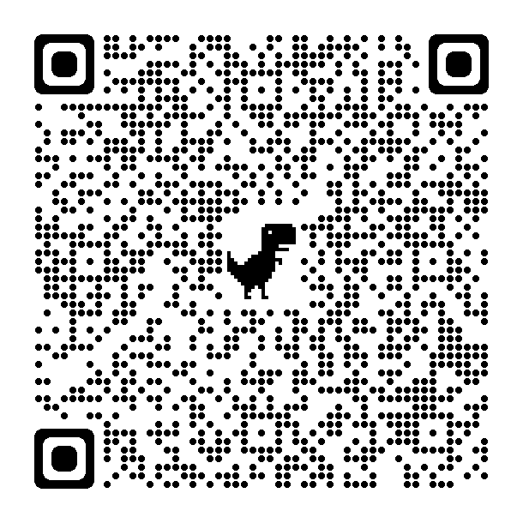
Назвіть витвір мистецтва та вкажіть техніку виконання

Slide 12
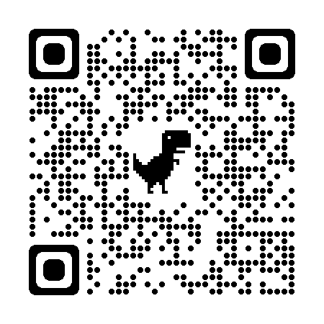
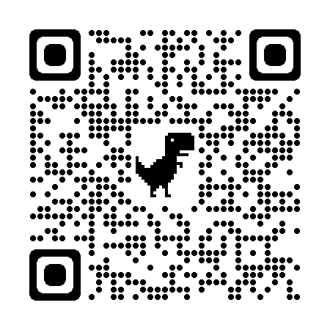
Назвіть витвір мистецтва та вкажіть техніку виконання

Slide 13
Шаблон презентації
Оліфірової Тетяни Іванівни

